Slide 1

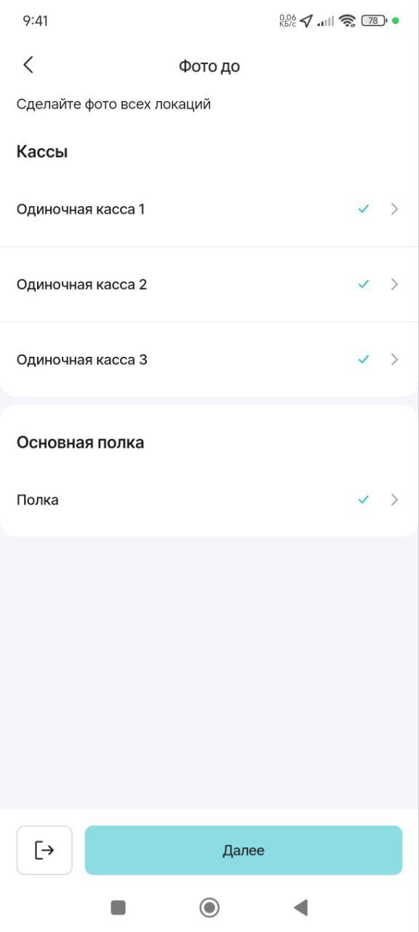
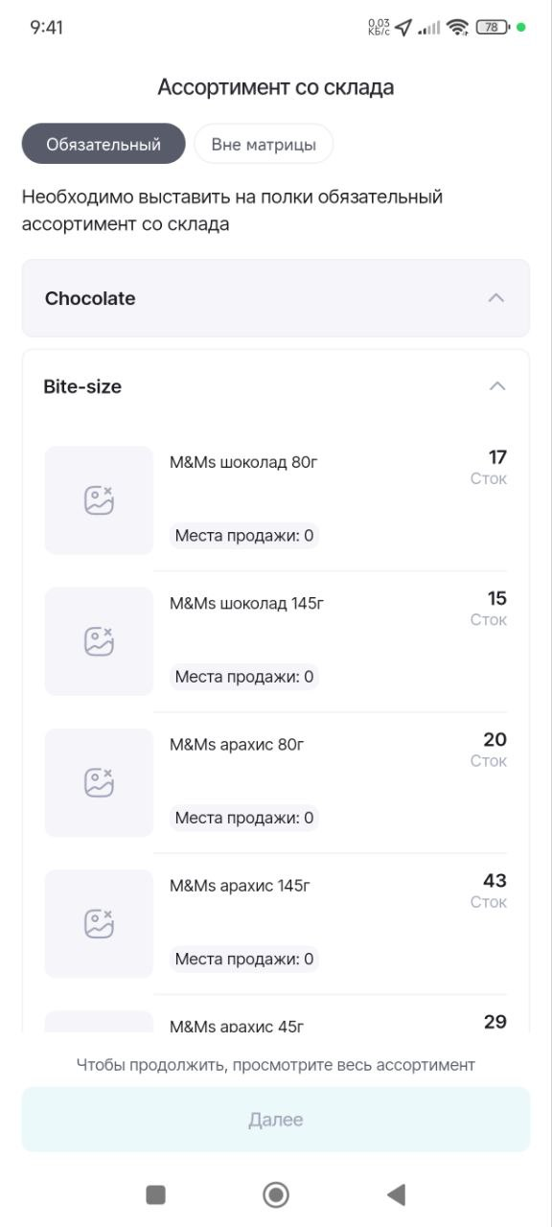
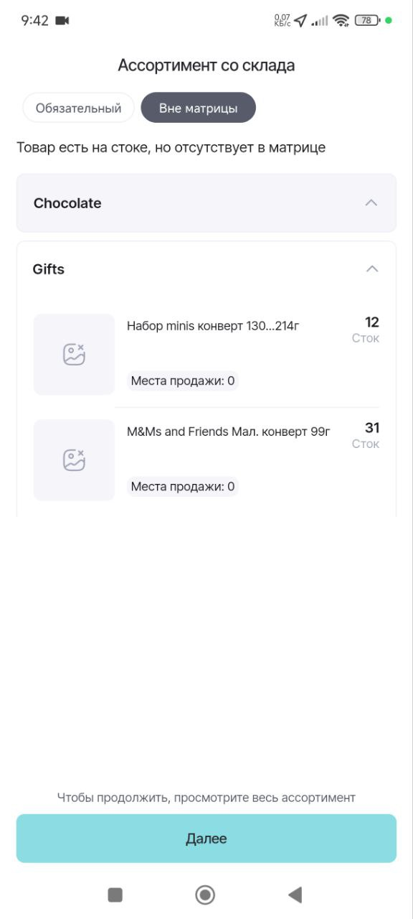
CALL TO ACTION: Асортимент со склада
Переключение между страницами экрана
Остаток в магазине. (Актуален на «-2» дня от визита. Например, на визите 12:00 24.12 сток по данной ТТ будет актуален на вечер 22.12).
Единицы измерения – шт/г
Количество локаций, на которых продукт был распознан. Данное поле сейчас находится на тестировании
Кнопка «Далее» становится активной после просмотра остатков на 2 страницах экрана «Ассортимент со склада»
1. Выполните «Фото ДО» по каждой локации
2. Вам станет доступен экран «Ассортимент со склада»
Данный экран включает 2 страницы: «Обязательный» - товар есть в матрице и есть на стоке;
«Вне матрицы» - товар не в матрице но есть на стоке

